Slide 1


TECNOLÓGICO NACIONAL DE MÉXICO
UNIDAD ACADÉMICA VENUSTIANO CARRANZA
“INGENIERÍA EN SISTEMAS COMPUTACIONALES”
TALLER DE BASE DE DATOS
ACTIVIDAD 1.1 – REPORTE DE PRÁCTICA
SEMESTRE: QUINTO
NOMBRE DEL ALUMNO: José Ángel Gómez Rincón
MATRÍCULA: 241260049
DOCENTE
ING. FRANCISCO JAVIER MINGO VELÁZQUEZ
13 Octubre De 2026 · VENUSTIANO CARRANZA, CHIAPAS

Slide 2
Introducción
La administración de bases de datos es una actividad fundamental en el desarrollo de sistemas informáticos. Los Sistemas Gestores de Bases de Datos (SGBD) permiten almacenar, organizar y manipular información de manera eficiente.
Con el avance de la virtualización, contenerización y herramientas de desarrollo modernas, es necesario contar con un entorno de trabajo completo que facilite la instalación y gestión de estos sistemas. Herramientas como Laragon, DBeaver, Bruno y Node.js permiten simplificar la configuración y administración de bases de datos, evitando configuraciones complejas en el sistema operativo.
Esta práctica documenta la instalación y ejecución de las aplicaciones del entorno de trabajo, así como su conexión y manipulación a través de DBeaver, permitiendo realizar operaciones básicas como la creación de bases de datos, tablas y consultas.

Slide 3
Objetivo
Implementar y administrar el entorno de trabajo de bases de datos mediante la instalación de las herramientas necesarias (Laragon, DBeaver, Bruno y Node.js), configurando los Sistemas Gestores de Bases de Datos correspondientes. Asimismo, establecer conexiones a dichos servicios a través de DBeaver, conforme a lo establecido en el Tema 1 de la instrumentación didáctica de la asignatura Taller de Base de Datos.

Slide 4
Justificación
El uso de un entorno de trabajo integrado en la administración de bases de datos representa una solución moderna, eficiente y portable, ya que permite ejecutar múltiples motores de bases de datos y herramientas de desarrollo sin necesidad de instalaciones complejas o conflictos entre versiones.
Esta práctica es importante porque permite:
• Comprender el funcionamiento de las herramientas de administración de bases de datos.
• Facilitar la instalación de SGBD y herramientas asociadas sin conflictos entre versiones.
• Integrar herramientas de administración como DBeaver y clientes API como Bruno.
• Aplicar conocimientos básicos de SQL en un entorno real.
• Preparar al estudiante para entornos profesionales donde el uso de estas herramientas es una práctica común.

Slide 5
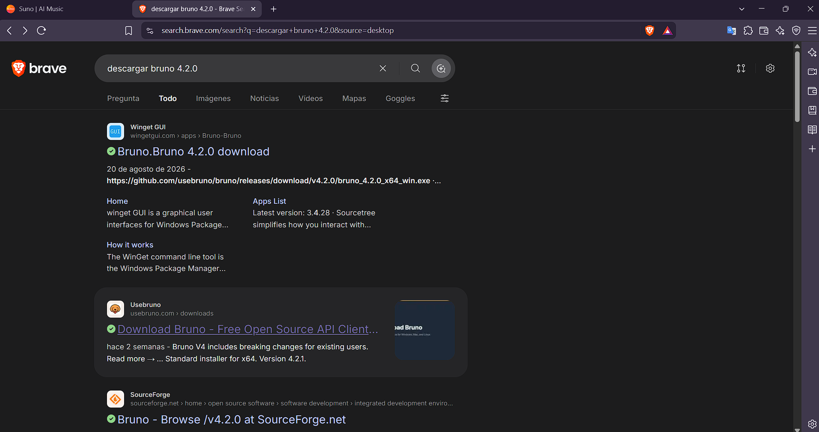
Proceso de instalación – Paso 1 de 48
Búsqueda y descarga de Bruno (cliente API) desde el navegador.

Slide 6
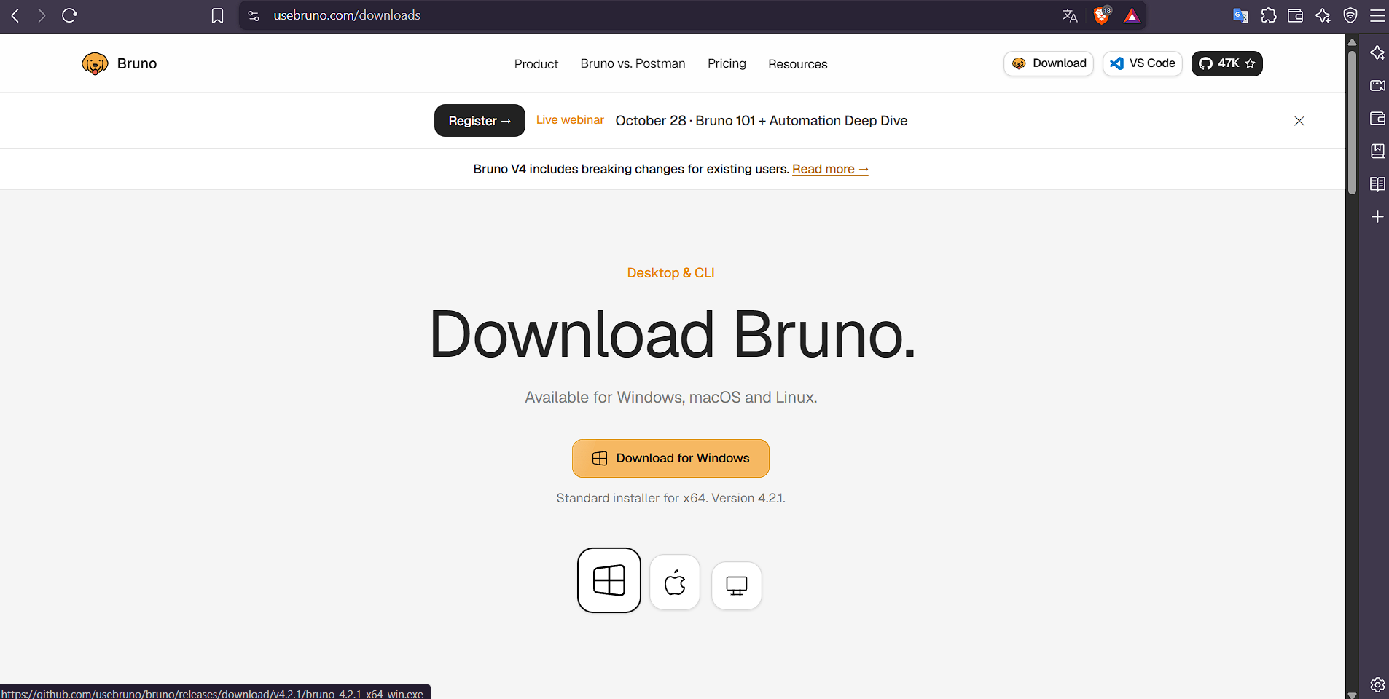
Proceso de instalación – Paso 2 de 48
Página oficial de descarga de Bruno – Download for Windows.

Slide 7
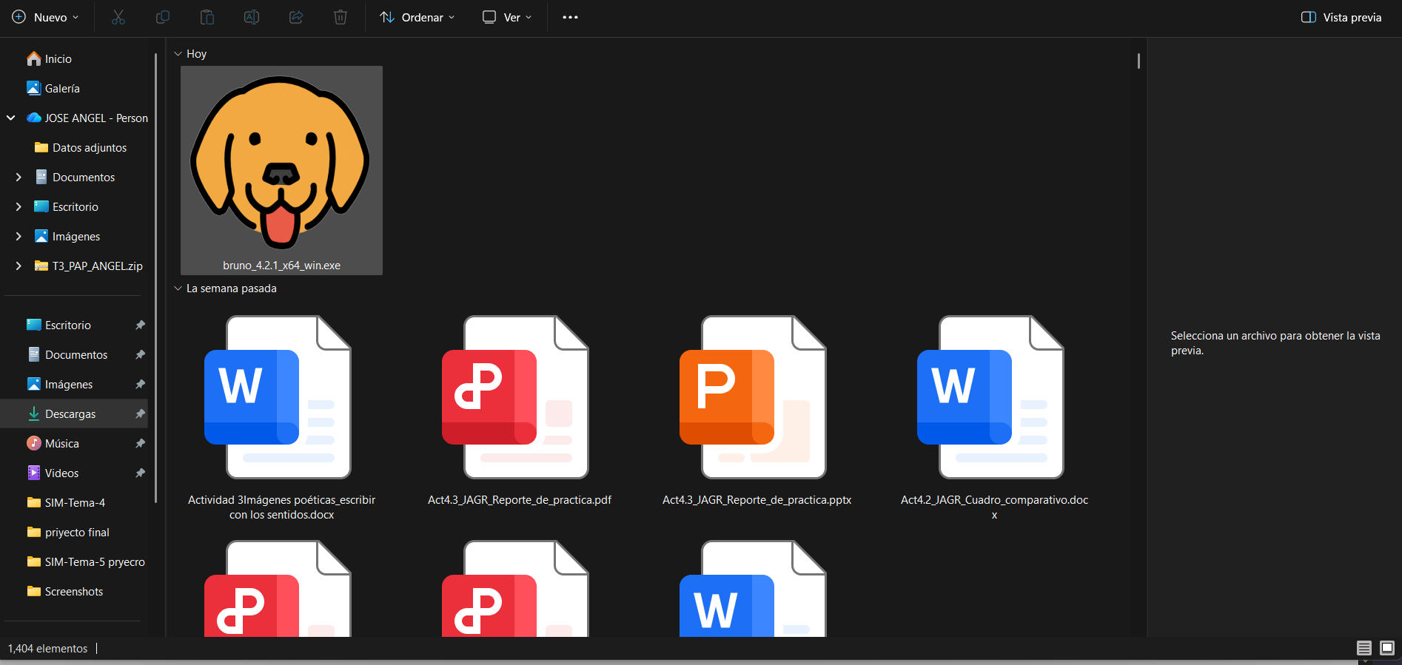
Proceso de instalación – Paso 3 de 48
Archivo instalador de Bruno descargado en la carpeta Descargas.

Slide 8
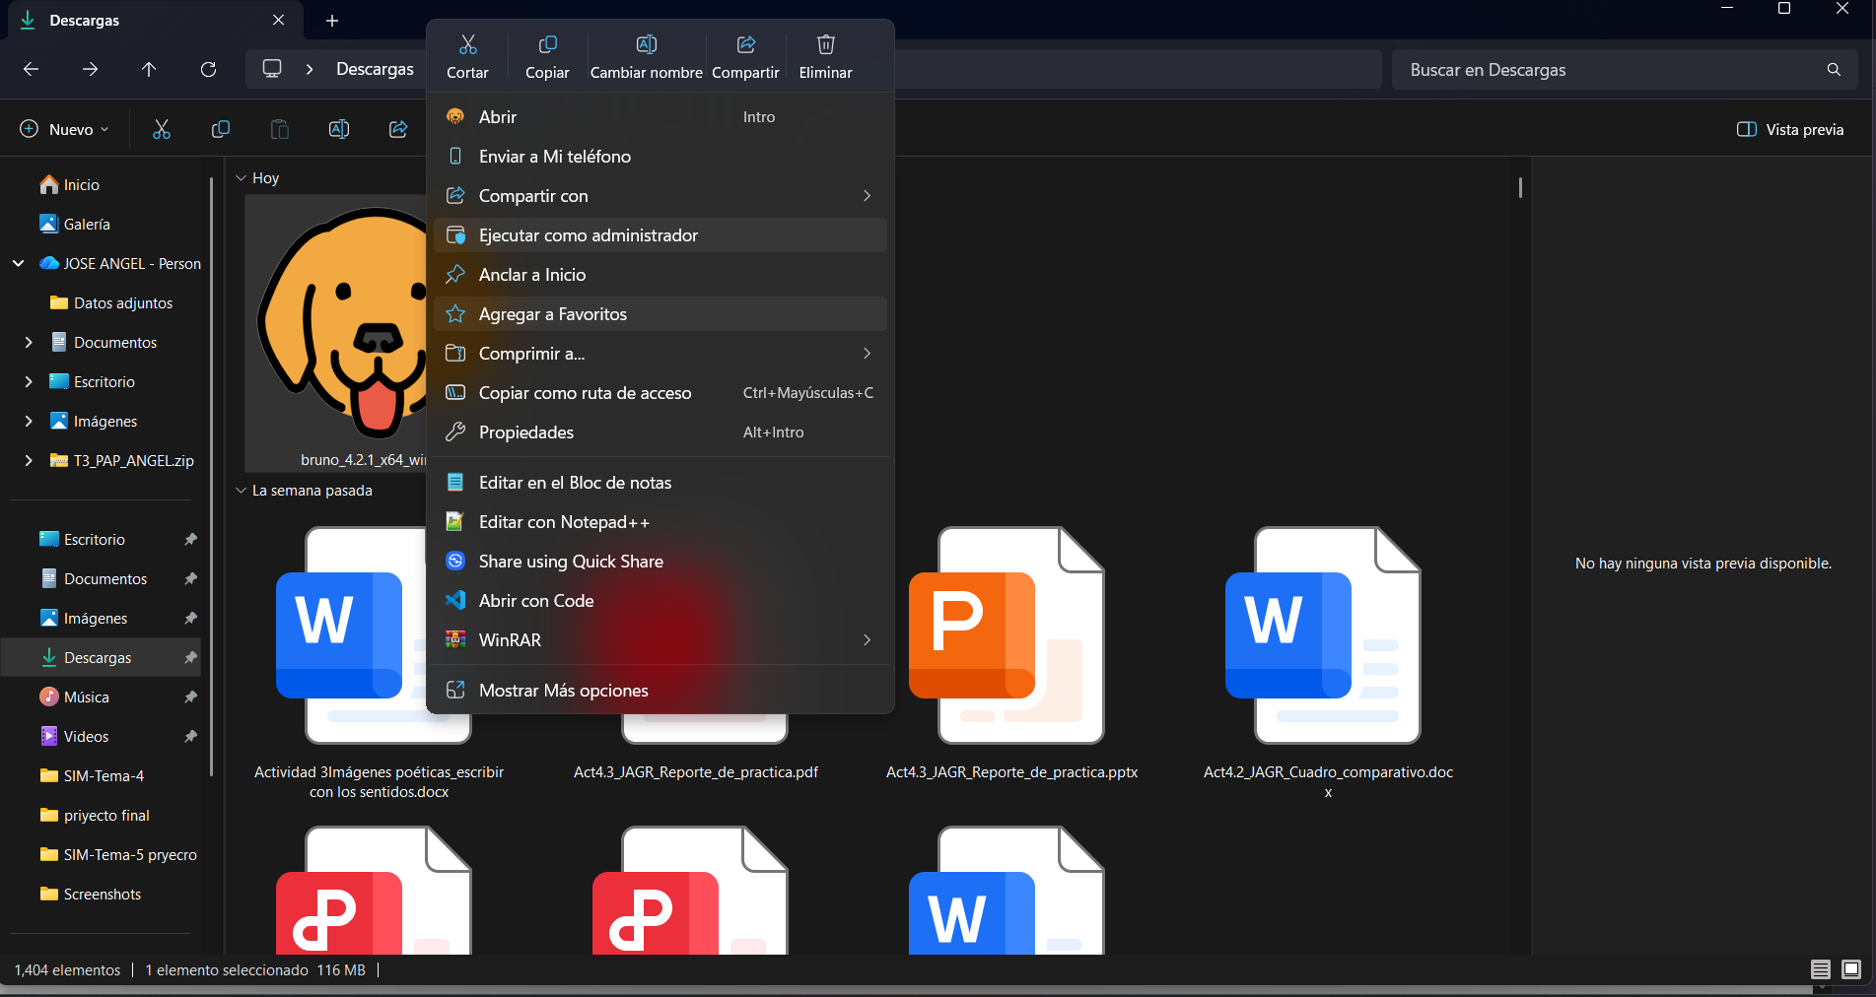
Proceso de instalación – Paso 4 de 48
Ejecución del instalador de Bruno como administrador.

Slide 9
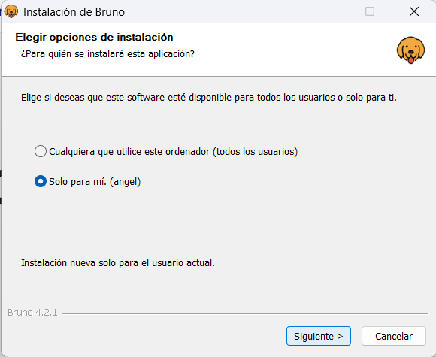
Proceso de instalación – Paso 5 de 48
Asistente de instalación de Bruno – Selección de usuario.

Slide 10
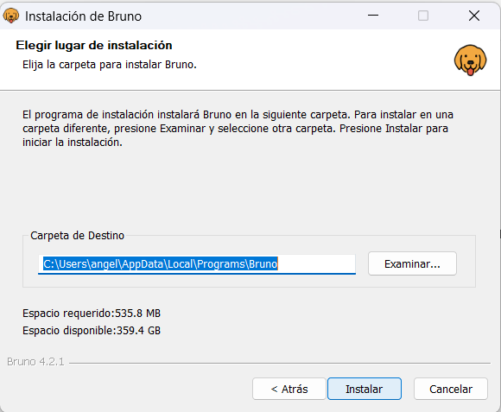
Proceso de instalación – Paso 6 de 48
Configuración de ruta de instalación de Bruno.

Slide 11
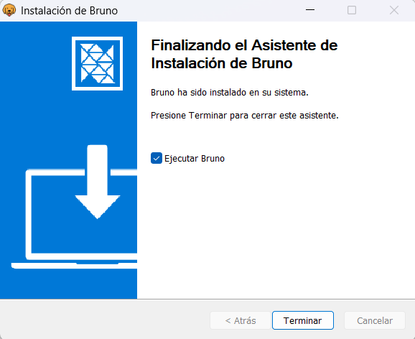
Proceso de instalación – Paso 8 de 48
Finalización de la instalación de Bruno.

Slide 12
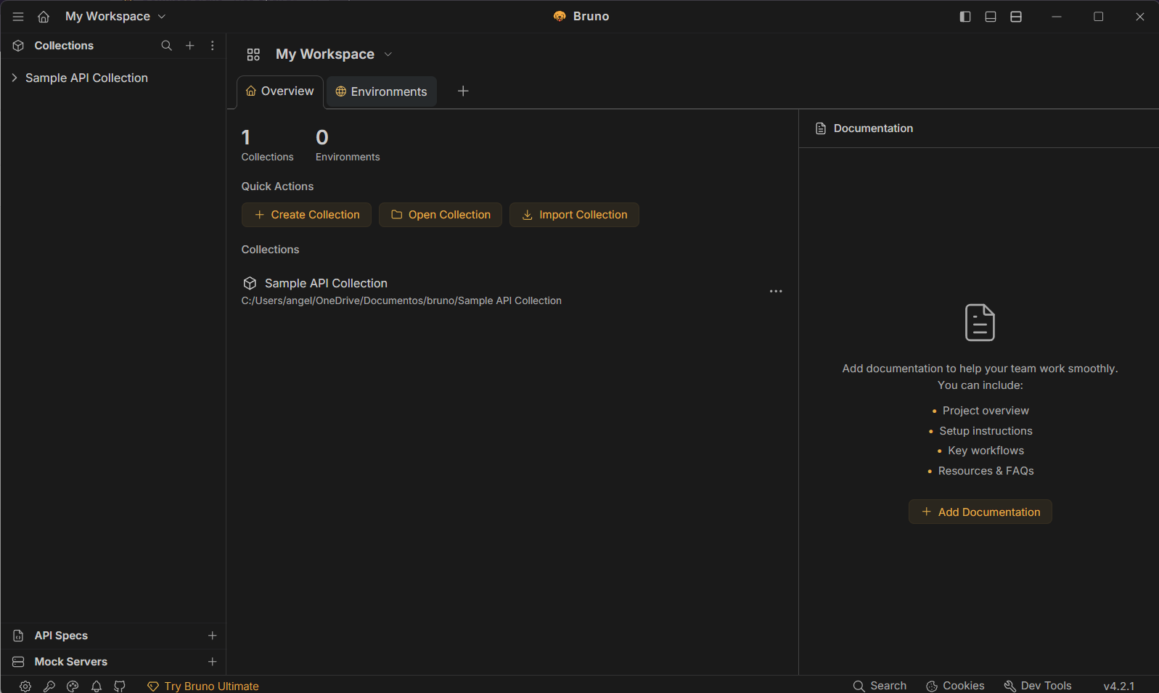
Proceso de instalación – Paso 9 de 48
Verificación de la instalación de Bruno.

Slide 13
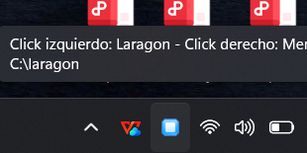
Proceso de instalación – Paso 10 de 48
Damos clic dercho para ingresar menú de Laragon.

Slide 14
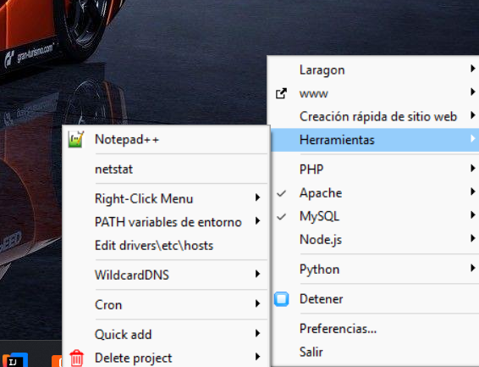
Proceso de instalación – Paso 11 de 48
Menú contextual de Laragon – Ingresasmos Herramientas y depues clic sobre Quick add.

Slide 15
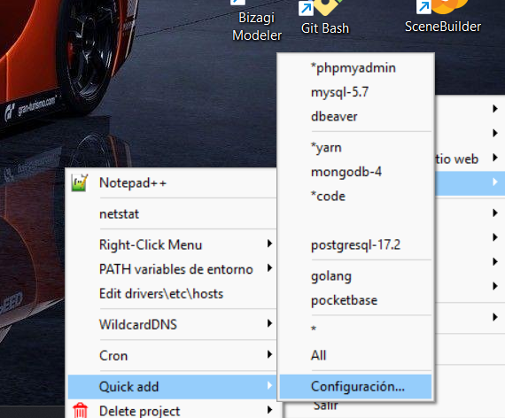
Proceso de instalación – Paso 12 de 48
Damos clic en Configuración .

Slide 16
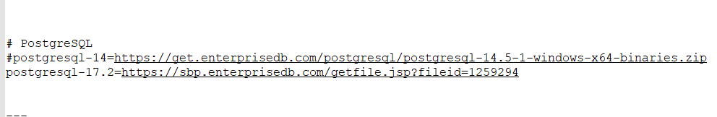
Proceso de instalación – Paso 13 de 48
Agregamos la ruta de descarga de la vercion de postgresql que se usara.

Slide 17
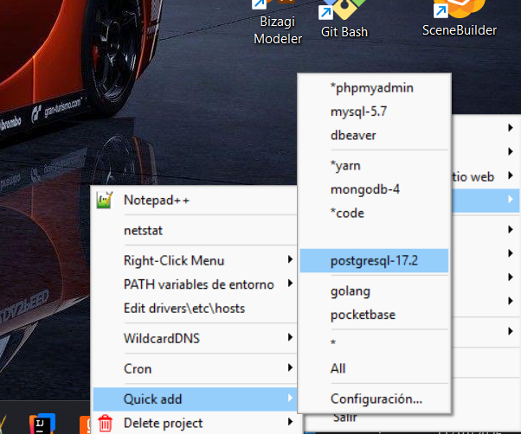
Proceso de instalación – Paso 14 de 48
Nuevamente damos clic en quick add y en posgresql 17.2

Slide 18
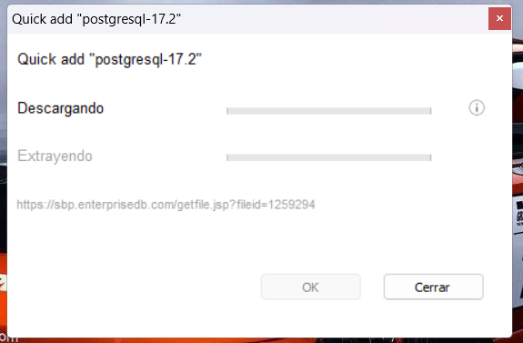
Proceso de instalación – Paso 15 de 48
Inicio de instalacion de posgresql.

Slide 19
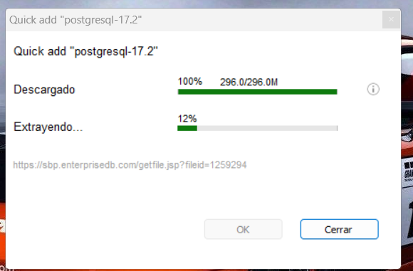
Proceso de instalación – Paso 16 de 48

Slide 20
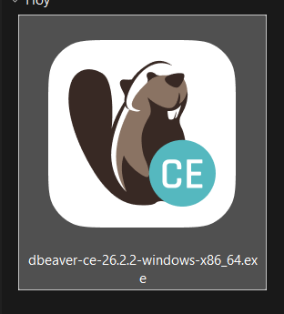
Proceso de instalación – Paso 18 de 48
Instalador de DBeaver Community Edition descargado.

Slide 21
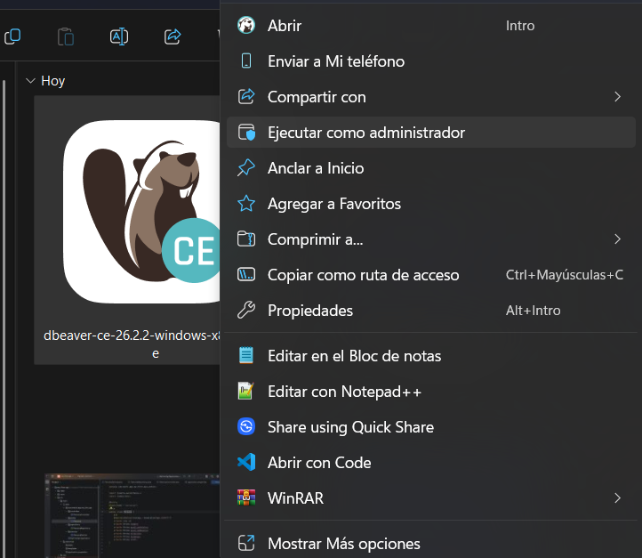
Proceso de instalación – Paso 19 de 48
Ejecución del instalador de DBeaver.

Slide 22
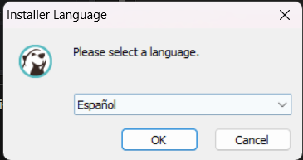
Proceso de instalación – Paso 20 de 48
Asistente de instalación de DBeaver – configuracion de idioma.

Slide 23
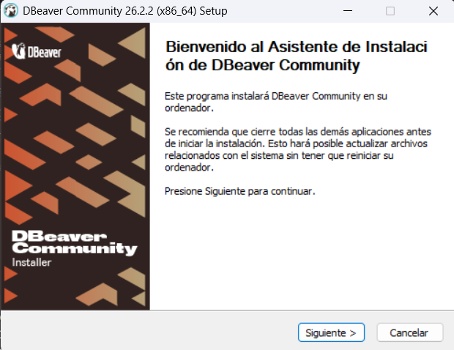
Proceso de instalación – Paso 21 de 48
Damos clic en siguiente

Slide 24
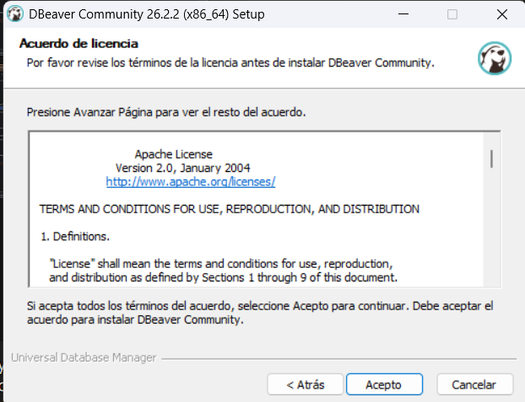
Proceso de instalación – Paso 22 de 48
Damos clic en acepto

Slide 25
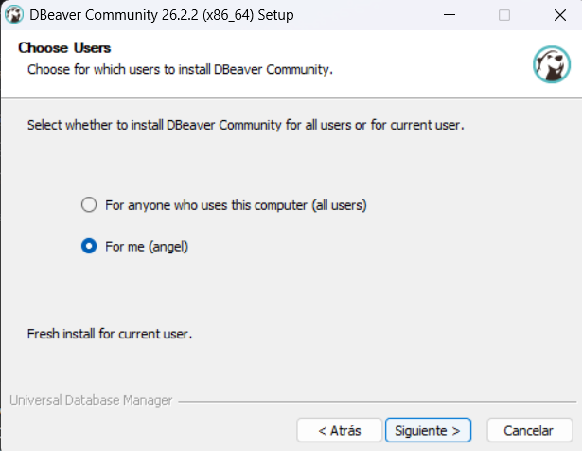
Proceso de instalación – Paso 23 de 48
establecemos el usuario

Slide 26
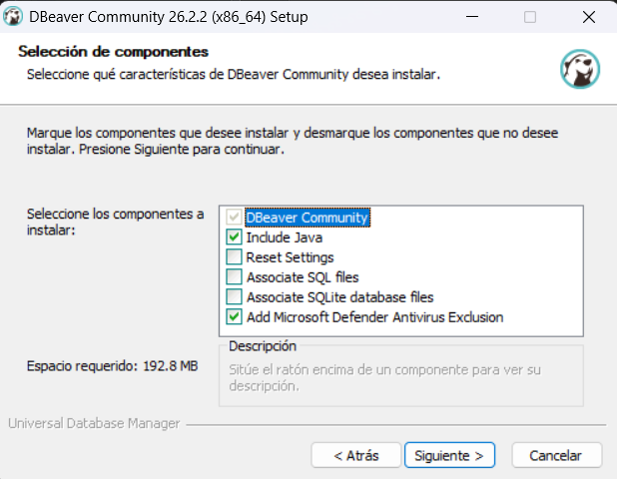
Proceso de instalación – Paso 24 de 48
damos clic en siguinete

Slide 27
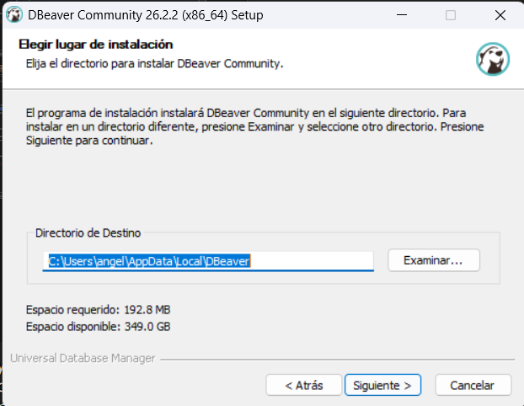
Proceso de instalación – Paso 25 de 48
configuracion de ruta de instalcion de DBeaver

Slide 28
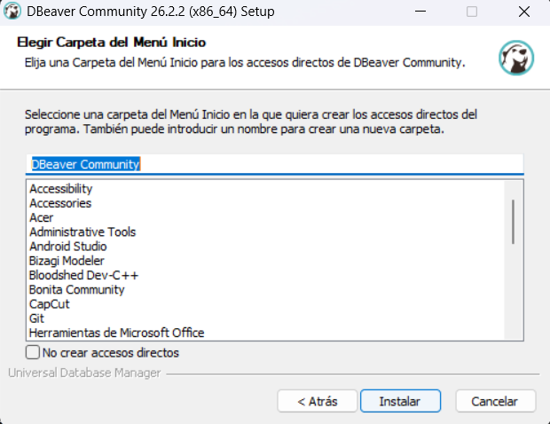
Proceso de instalación – Paso 26 de 48
Damos clic en instalar

Slide 29
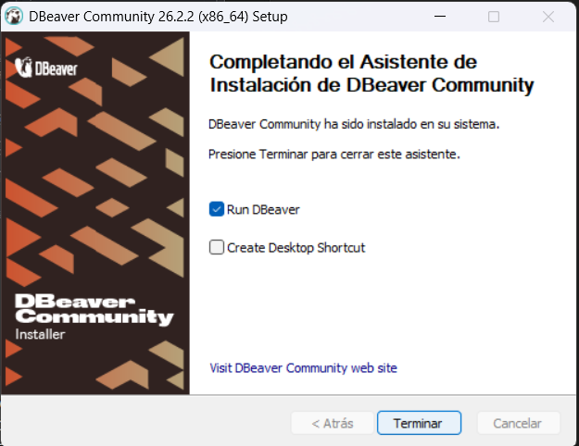
Proceso de instalación – Paso 27 de 48
Finalisamos la intalacion

Slide 30
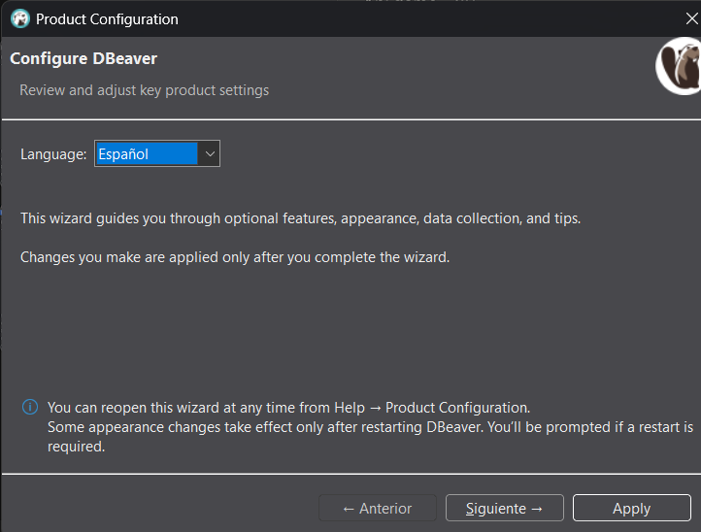
Proceso de instalación – Paso 28 de 48
Configuración de Idioma en DBeaver.

Slide 31
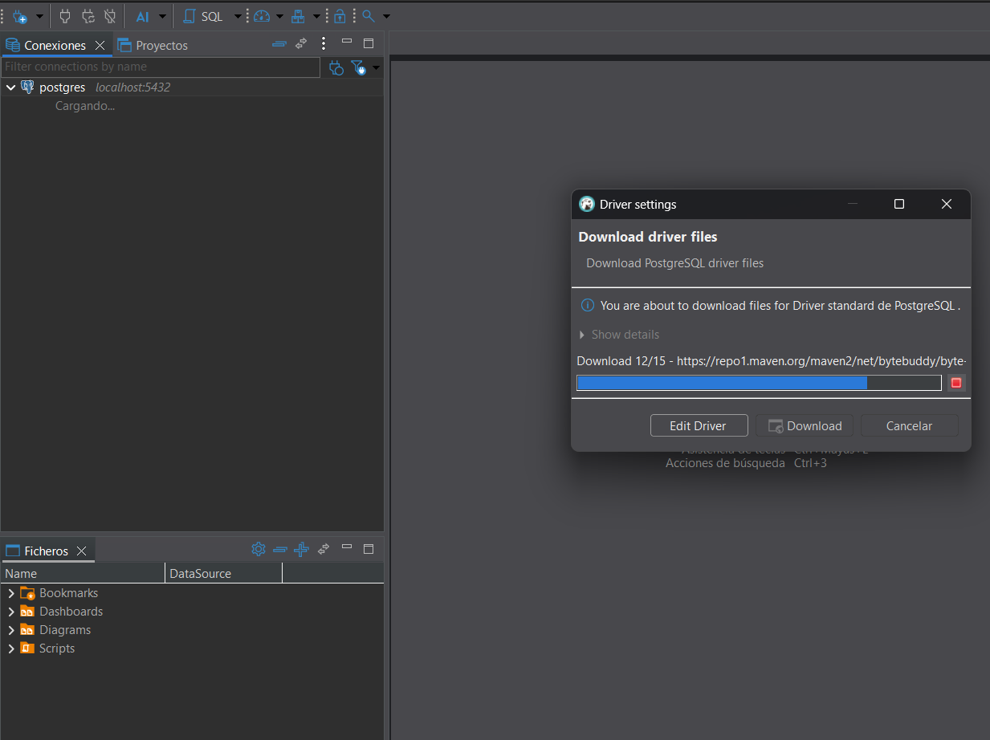
Proceso de instalación – Paso 29 de 48
Descarga de drivers de PostgreSQL en DBeaver.

Slide 32
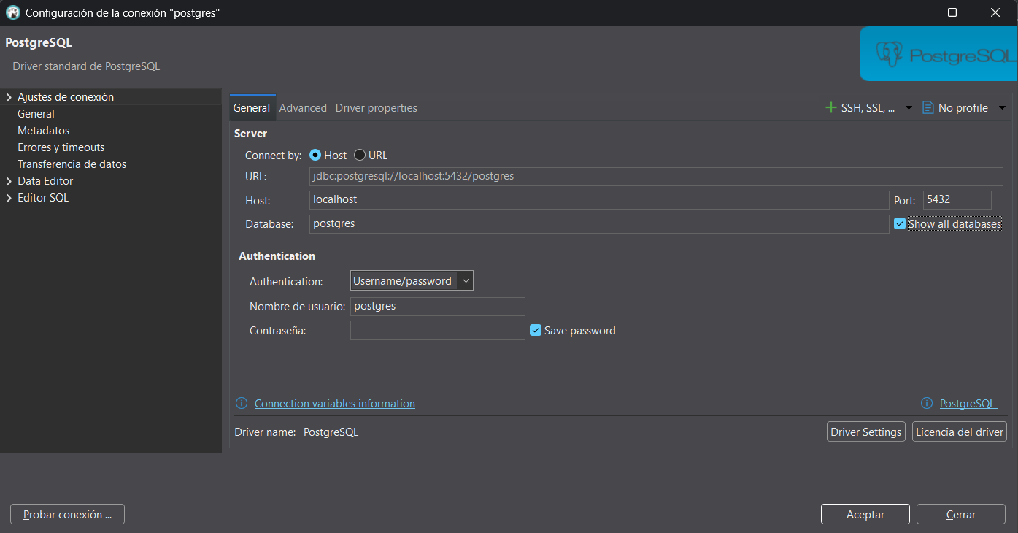
Proceso de instalación – Paso 31 de 48
Configuración de parámetros de conexión PostgreSQL (host, puerto, usuario).

Slide 33
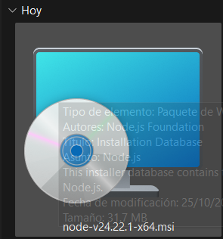
Proceso de instalación – Paso 41 de 48
Instalador de Node.js descargado (node-v24.22.1).

Slide 34
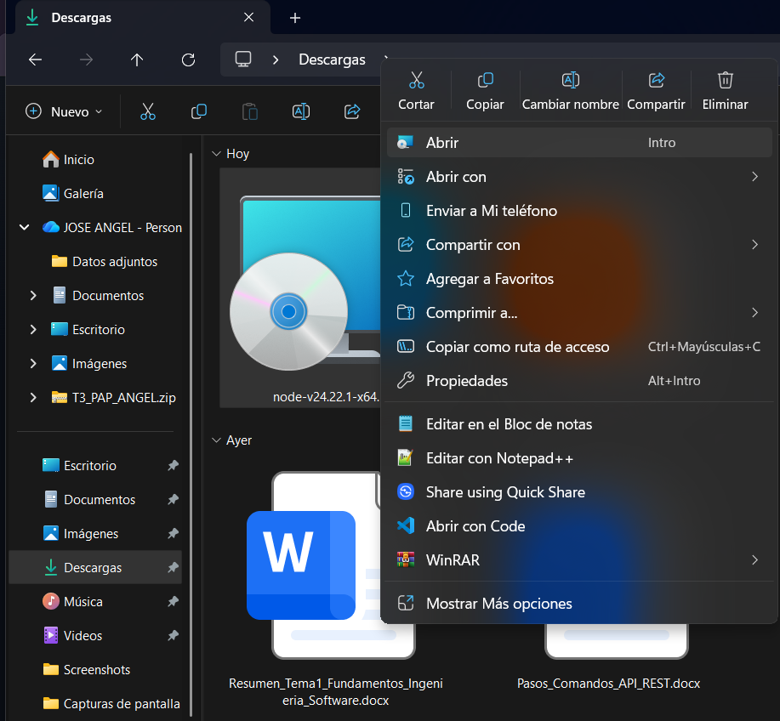
Proceso de instalación – Paso 42 de 48
Ejecución del instalador de Node.js.

Slide 35
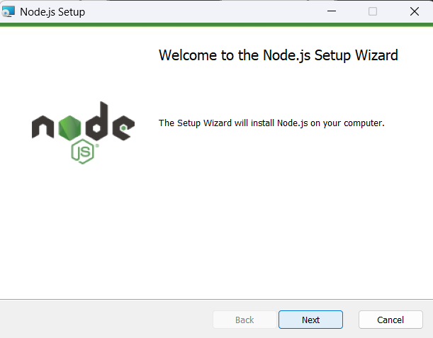
Proceso de instalación – Paso 43 de 48
Asistente de instalación de Node.js – Bienvenida.

Slide 36
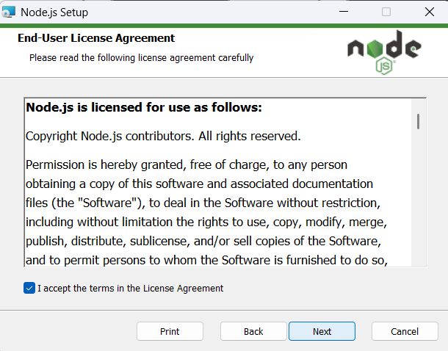
Proceso de instalación – Paso 44 de 48
Aceptación de términos de licencia de Node.js.

Slide 37
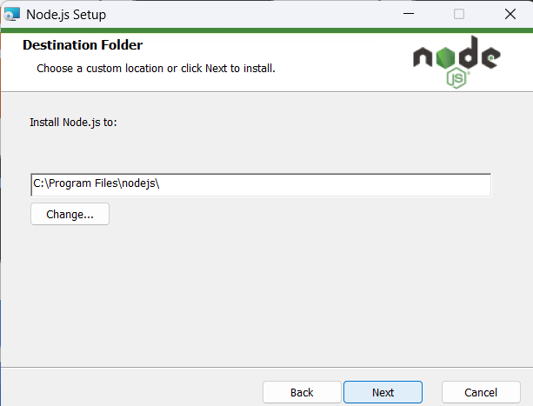
Proceso de instalación – Paso 45 de 48
configuracion de rura de instalacion de Node.js.

Slide 38
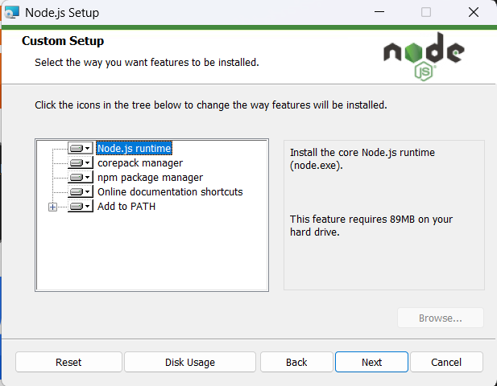
Proceso de instalación – Paso 46 de 48
Proceso de instalación de Node.js.

Slide 39
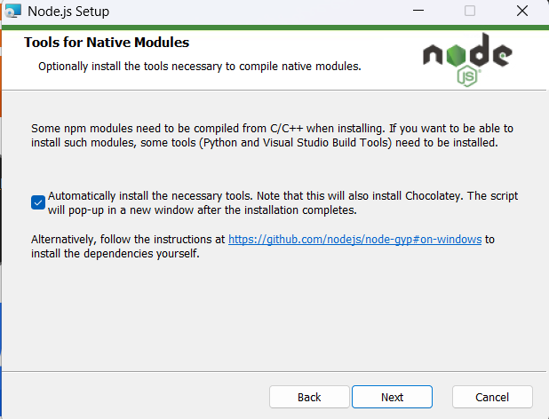
Proceso de instalación – Paso 47 de 48

Slide 40
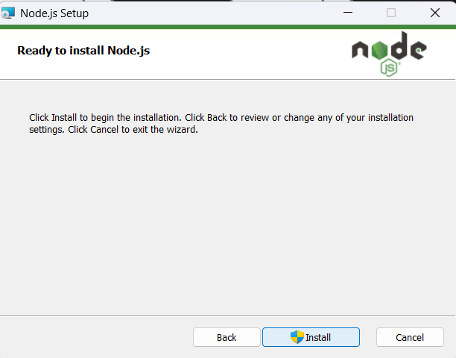
Proceso de instalación – Paso 48 de 48
Finalización de la instalación de Node.js.

Slide 41
Conclusión
El uso de las herramientas del entorno de trabajo (Laragon, DBeaver, Bruno y Node.js) permitió facilitar la instalación, configuración y administración de bases de datos. Se logró establecer conexiones a los servicios mediante DBeaver, permitiendo realizar operaciones básicas como la creación de bases de datos, tablas y consultas.
Con estos se obtienen las habilidades necesarias para la gestión de bases de datos en entornos modernos y profesionales, cumpliendo con los objetivos del Tema 1 de la instrumentación didáctica de la asignatura Taller de Base de Datos.

Slide 42
Fuentes de información
• Documentación oficial de DBeaver Community Edition
• Documentación oficial de Bruno (usebruno.com)
• Documentación de Laragon
• Documentación de Node.js
• Instrumentación Didáctica – Taller de Base de Datos (SCA-1025)
• Tecnológico Nacional de México – Unidad Académica Venustiano Carranza
• Sitios oficiales de descarga de las herramientas utilizadas

